Slide 1
О.Э. Мандельштам. Жизнь и творчество. Трагический конфликт поэта и эпохи
Подготовила учитель литературы 11-го класса Костикова Т.С.

Slide 2

Литературная разминка
1820 год. А.С. Пушкин. За написание оды "Вольность" царь Александр 1-й хотел сослать Пушкина в Сибирь или в Соловецкий монастырь
1837год. Причиной именно первой ссылки Лермонтова на Кавказ послужило его стихотворение «На смерть поэта»
За участие в «таганцевском заговоре» ранним утром 25 августа расстрелян Николай Гумилёв
Признанная классиком отечественной поэзии ещё в 1920-е годы, Ахматова за свои произведения и взгляды подвергалась замалчиванию, цензуре и травле

Slide 3
Качества поэта и признаки эпохи
ПОЭТ | КОНФЛИКТ | ЭПОХА
(какой?) | (какой?) | (какая?)

Slide 4
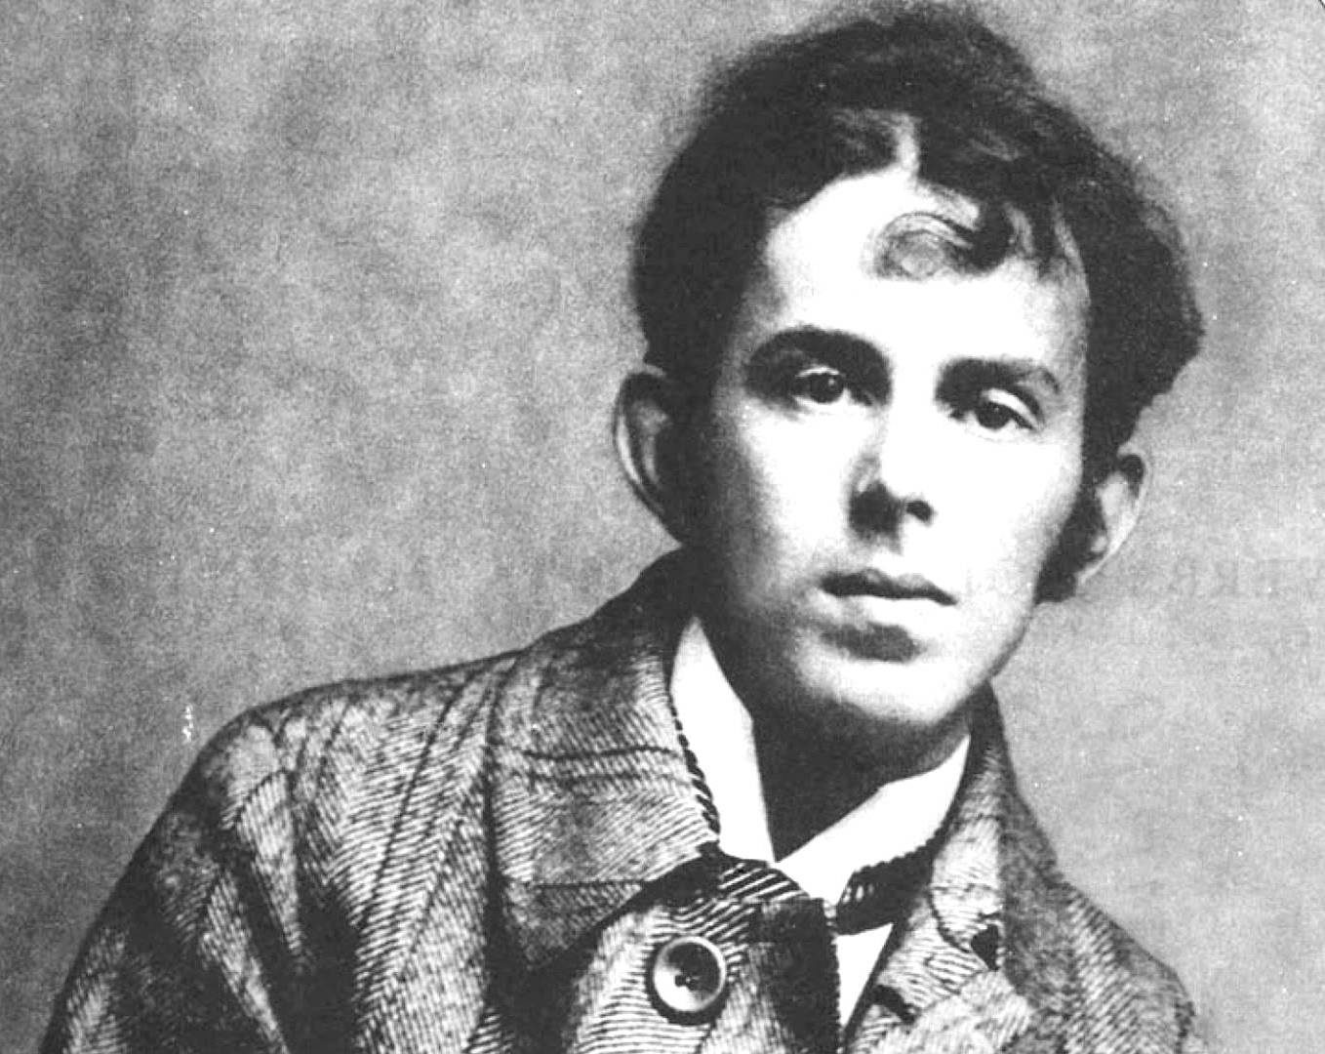
Осип Эмильевич Мандельштам (15.01.1891 – 28.12.1938)

Slide 5
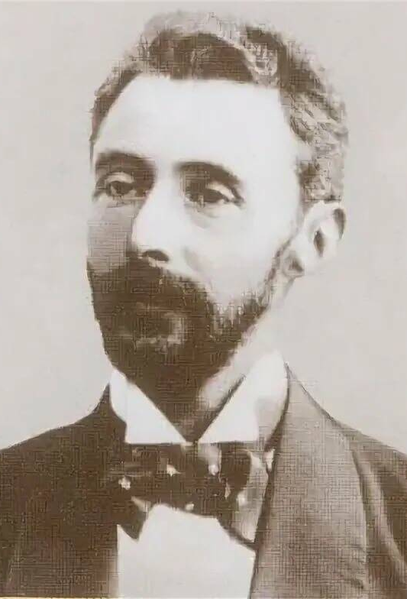
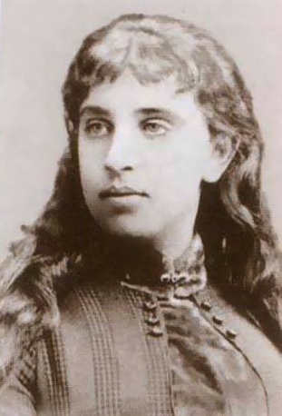
Родители поэта
Эмилий Вениаминович Мандельштам
(1856—1938)
Флора Овсеевна Вербловская
(1866—1916)

Slide 6

Камень (1913 г.)
23 стихотворения 1908 – 1913 (позднее сборник был дополнен текстами – 67 стихотворений)
Название в духе акмеизма
Камень – природный материал, прочный и основательный, вечный материал в руках мастера. У Мандельштама камень являет собой первичный строительный материал культуры духовной, а не только материальной.
Настроение «Камня» – меланхолическое. Рефреном большинства стихотворений стало слово «печаль» – «куда печаль забилась, лицемерка».
О книге в большинстве восторженно писали многие рецензенты, отмечая «ювелирное мастерство», «чеканность строк», «безупречность формы», «отточенность стиха», «несомненное чувство красоты».

Slide 7
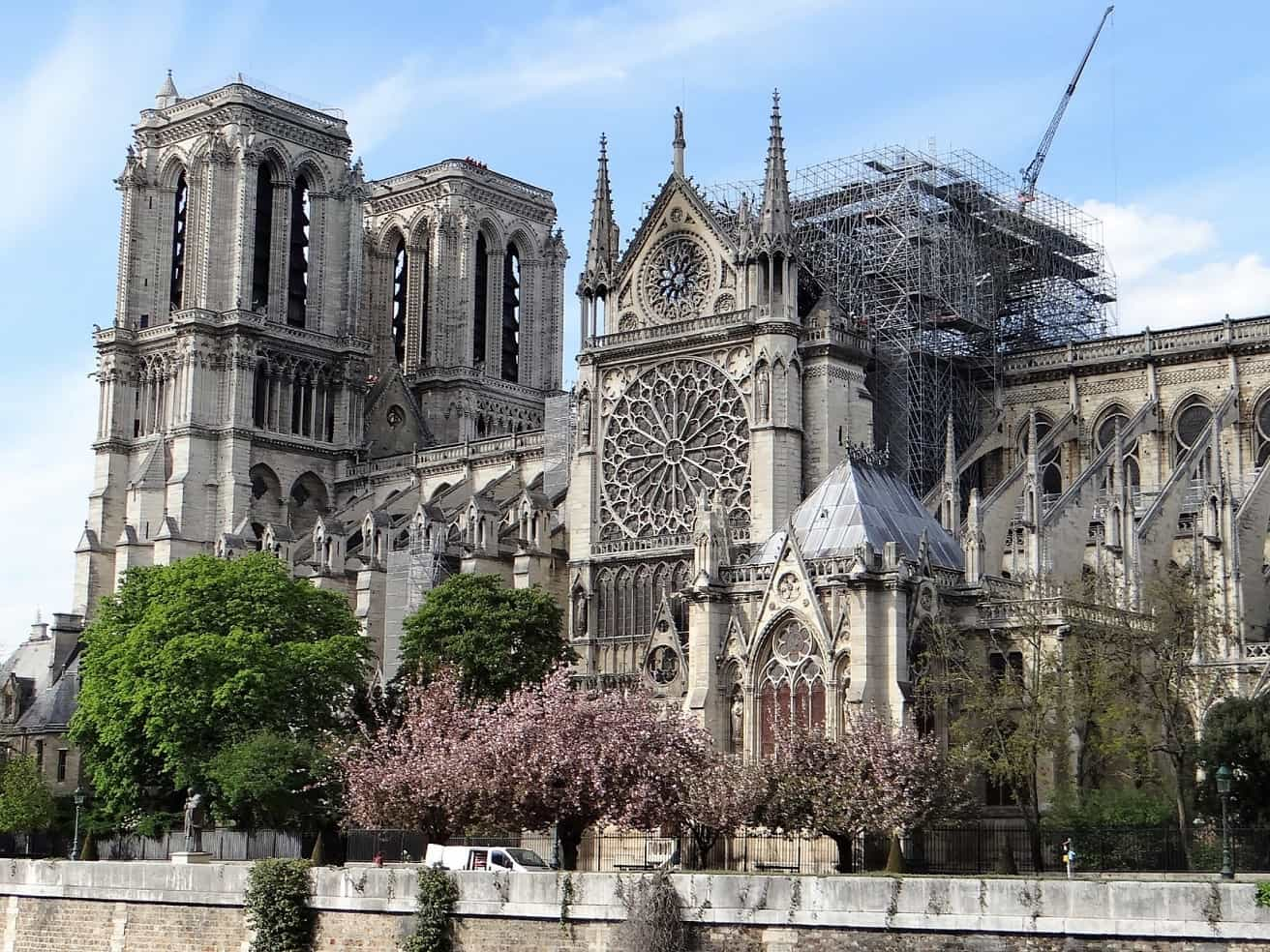
Notre Dame
Где римский судия судил чужой народ, Стоит базилика, и — радостный и первый — Как некогда Адам, распластывая нервы, Играет мышцами крестовый легкий свод.
Но выдает себя снаружи тайный план, Здесь позаботилась подпружных арок сила, Чтоб масса грузная стены не сокрушила, И свода дерзкого бездействует таран.
Стихийный лабиринт, непостижимый лес, Души готической рассудочная пропасть, Египетская мощь и христианства робость, С тростинкой рядом — дуб, и всюду царь — отвес.
Но чем внимательней, твердыня Notre Dame, Я изучал твои чудовищные ребра, — Тем чаще думал я: из тяжести недоброй И я когда-нибудь прекрасное создам…
1912 г.

Slide 8
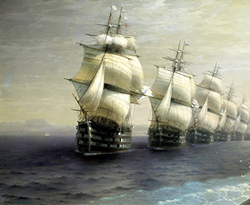
Бессонница. Гомер. Тугие паруса
Бессонница. Гомер. Тугие паруса.
Я список кораблей прочел до середины:
Сей длинный выводок, сей поезд журавлиный,
Что над Элладою когда-то поднялся.
Как журавлиный клин в чужие рубежи, —
На головах царей божественная пена, —
Куда плывете вы? Когда бы не Елена,
Что Троя вам одна, ахейские мужи?
И море, и Гомер — всё движется любовью.
Кого же слушать мне? И вот Гомер молчит,
И море черное, витийствуя, шумит
И с тяжким грохотом подходит к изголовью.
1915 г.

Slide 9
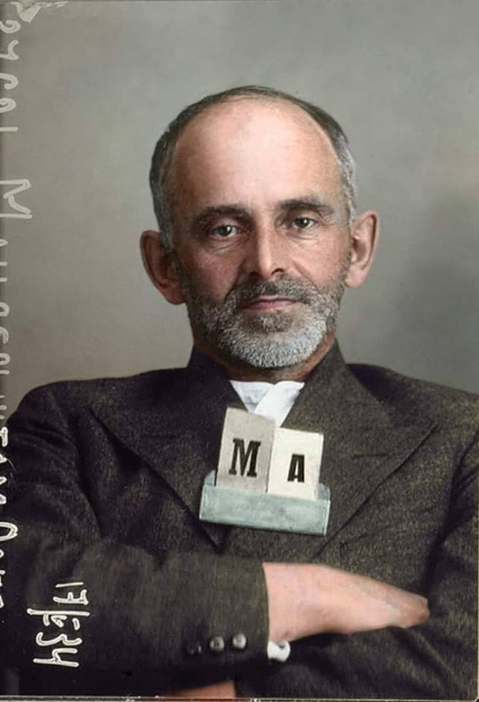
За гремучую доблесть грядущих веков…
За гремучую доблесть грядущих веков,
За высокое племя людей
Я лишился и чаши на пире отцов,
И веселья, и чести своей.
Мне на плечи кидается век-волкодав,
Но не волк я по крови своей,
Запихай меня лучше, как шапку, в рукав
Жаркой шубы сибирских степей.
Чтоб не видеть ни труса, ни хлипкой грязцы,
Ни кровавых костей в колесе,
Чтоб сияли всю ночь голубые песцы
Мне в своей первобытной красе,
Уведи меня в ночь, где течет Енисей
И сосна до звезды достает,
Потому что не волк я по крови своей
И меня только равный убьет.
1931 г.

Slide 10
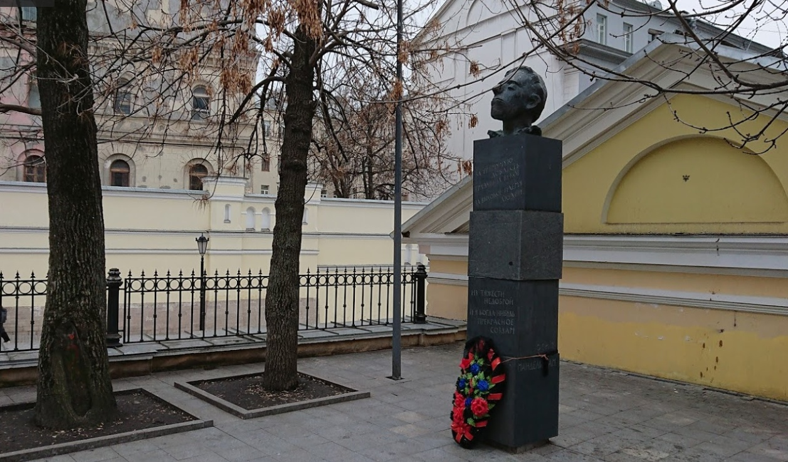
Памятник О.Э. Мандельштаму на углу Старосадского переулка в центре Москвы

Slide 11
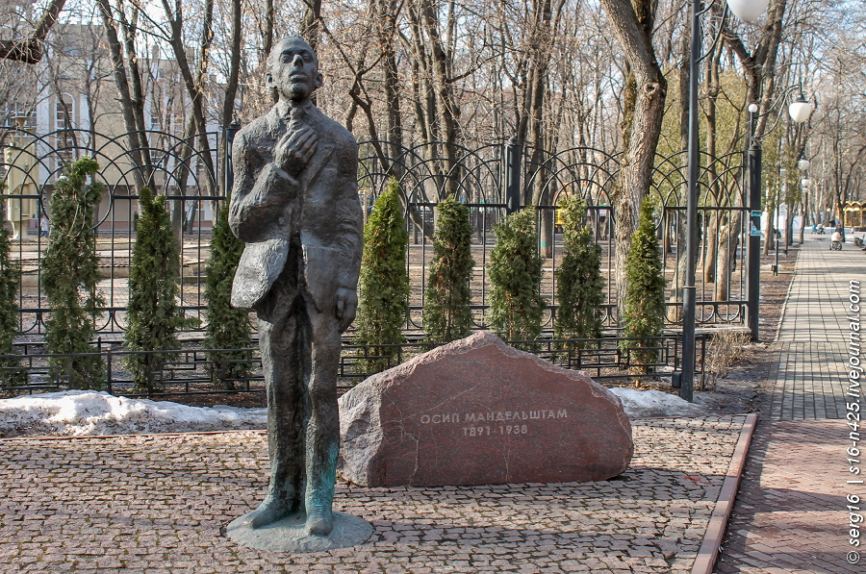
Памятник О.Э. Мандельштаму в Воронеже

Slide 12
Даймонд (от лат. «бриллиант», «алмаз» и , наконец, «ромб»)
Поэт
свободный, правдивый
творит, отражает, несет истину
противостоит веку-волкодаву, вступает в конфликт с эпохой, лишающей свободы
убивает, угнетает, лишает
страшная, давящая
Эпоха

Slide 13
Домашнее задание
Закончить анализ стихотворения «За гремучую доблесть грядущих веков…» + (дополнительно - по желанию) написать анализ стихотворения «Нет, никогда, ничей я не был…» Осипа Мандельштама,
Одно стихотворение (по выбору) выучить наизусть

